Slide 1

Проблемы и перспективы создания системы испытаний беспилотных авиационных систем
Пушкарский Евгений Юрьевич
Генеральный директор АО ЛИИ им. М.М.Громова
Казань, 2018

Slide 2
БЛА – специфический объект испытаний
БЛА - ВОЗДУШНОЕ СУДНО в соотв. с Воздушным кодексом РФ
Особые требования к безопасности испытательных процедур
Комплекс с БЛА – робототехническая система с соответств. особенностями разработки и применения
Быстрая смена поколений. Сменяемость технических решений (революционное развитие направления).
Сложность и многосвязность перспективных роботизированных авиационных систем, как компонент РТК
Специфические требования к информационным системам, средам и условиям их работы
Создание специальной испытательной системы беспилотных комплексов
Включение в систему летных испытаний исследовательской компоненты

Slide 3
Система испытаний БЛА и РАС
Материальная база
Нормативная база испытаний
Аэродромная база
Полигонная база
Стендовая база и ЛЛ
Нормативно-правовая база
Нормативно-техническая база
Методическая база
персонал
Заказчик
Исполнители ОКР и НИР
Минпромторг
Институты авиапромышленности, другие институты
Инициативные разработчики

Slide 4
Этапы процесса летных испытаний
ПИ
ГСИ
Исследовательск летные испытания,
НИР
ЗИ
ЛКИ
ГИ
Исп. принципов и средств использ БЛА в Едином ВП
КИ
Исп. средств борьбы (ПНП) с БЛА
СЛИ
ВИ
Исп. инициативных проектов
ОЭ

Slide 5
Перечень ключевых документов, определяющих порядок использования авиационной техники
I Нормативно-правовые документы.
-Воздушный кодекс Российской Федерации;
-Федеральные правила использования воздушного пространства Российской Федерации (ФП ИВП)
-Федеральные авиационные правила полетов в воздушном пространстве Российской Федерации (ФАП ПВП)
-Федеральные авиационные правила производства полетов государственной и экспериментальной авиации (ФАП ПП)
-Федеральные авиационные правила производства полетов БЛА государственной авиации.
В Федеральных авиационных правилах вопросы порядка выполнения испытательных полетов БЛА не определены.

Slide 6
Перечень ключевых документов, определяющих порядок испытаний авиационной техники
В соответствии с требованиями ФАП особые требования предъявляются к аттестации и допуску к деятельности авиационного персонала, проводящего и обеспечивающего летные испытания ВС.
Для проведения испытательных полетов летательный аппарат должен быть аттестован как судно экспериментальной авиации.
В соответствии с требованиями ФАП допуск опытного воздушного судна к первому испытательному полету рассматривается на Методическом совете экспериментальной авиации в обязательном порядке. На Методическом совете ЭА организация-разработчик воздушного судна представляет пакет из более чем 30 документов и заключений профильных НИИ.
В соответствии с Нормами годности к эксплуатации аэродромов экспериментальной авиации (НГЭА ЭА) предъявляются специальные требования:
- к наличию и функционированию систем высокоточных внешнетраекторных измерений (ВВТИ);
- системе связи и радиотехнического обеспечения полетов (СС и РТОП);
- системе поисково-спасательного и аварийного обеспечения полетов (СПАСОП);
- по обеспеченностью средствами воздействий при неплановом полете,
- по обеспеченностью выделенным воздушным пространством соответствующей размерности.

Slide 7
Система испытаний КсБЛА и РАС
Материальная база
Нормативная база испытаний
Аэродромная база
Полигонная база
Стендовая база и ЛЛ
Нормативно-правовая база
Нормативно-техническая база
Методическая база
персонал
Заказчик
Исполнители ОКР
Минпромторг
институты авиапрома, другие институты
Инициативные разработчики

Slide 8
Материальная база испытаний БЛА в составе испытательного комплекса РТК
929ГЛИЦ
НТИИМ,
«Салка»
НИЦ «Институт имени Н.Е.Жуковского»
Инициативные организации
Концерн «МАНС», Орловка
Исп. центры ФОИВ
НИИ «Геодезия»
ЦАГИ
«Технополис»
ЦИАМ
МАИ, Алферьево
ЛИИ им. М.М.Громова
ГосНИИАС
ГК Кронштадт, Протасово
СибНИА
Другие организации
ГкНИПАС

Slide 9
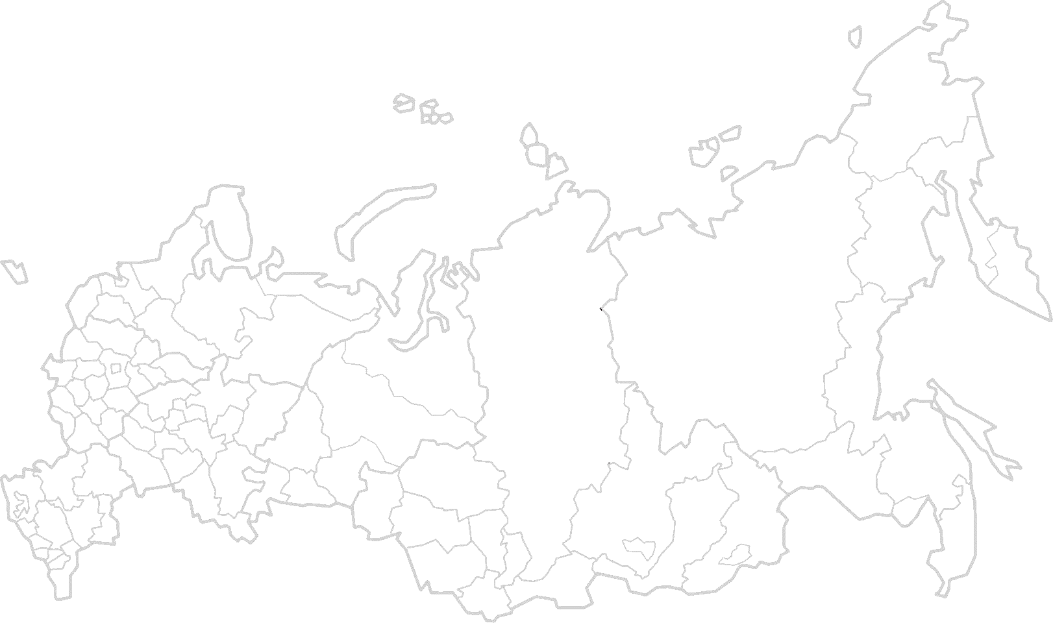
Интегрированная пространственно-распределенная система испытаний
Испытательные комплексы
(аэродромы и лаборатории)
ВУЗ и промышленных предприятий
Алферьево
Орловка
НИИ «Геодезия»
924 ЦБА
Н.Тагил
ЛИИ
Протасово
Крым
929 ГЛИЦ МО РФ
СибНИА
Летно-исследовательский центр БЛА
Учебно-тренировочные и
испытательные базы ФОИВ

Slide 10
      Спасибо за внимание

